Slide 1


Strategicky orientované manažerské účetnictví
Moderní podnikatelské prostředí vyžaduje nové přístupy k řízení. Manažerské účetnictví se musí orientovat nejen na operativní a taktické řízení, ale také poskytovat informace pro strategické rozhodování a získání konkurenční výhody.

Slide 2
KAPITOLA 20
Obsah prezentace
01
02
03
Změny v podnikatelském prostředí
Kalkulace cílových nákladů
Kalkulace životního cyklu
Řízení nákladů v předvýrobních etapách
Hodnocení nákladů za celý životní cyklus produktu
Faktory vyvolávající potřebu strategického řízení
04
05
Procesní řízení
Strategické řízení středisek
Řízení aktivit, činností a procesů
Balanced Scorecard a hodnocení výkonnosti

Slide 3

Změny v podnikatelském prostředí
Poslední desetiletí přinesla zásadní změny, které ovlivnily vývoj manažerského účetnictví. Podniky čelí novým výzvám, které vyžadují strategický přístup k řízení nákladů a výkonnosti.

Slide 4
Klíčové vývojové trendy
Tyto změny vyžadují nové nástroje a metody manažerského účetnictví, které dokážou reagovat na dynamické prostředí a poskytovat relevantní informace pro strategické rozhodování.
Individualizace produktů
Zkracování životního cyklu
Přechod od standardizované výroby k výkonům přizpůsobeným zákazníkům
Produkty se rychleji obměňují a vyžadují agilnější řízení
Globalizace trhů
Rozšíření konkurence a nové příležitosti na mezinárodních trzích

Slide 5

Měkké faktory výkonnosti
Vztahy se zákazníky
Kvalita produktů
Pozice na trhu a loajalita zákaznické báze
Přizpůsobení požadavkům jednotlivých segmentů trhu
Schopnosti zaměstnanců
Vliv na stakeholders
Kvalifikace a motivace k dlouhodobému rozvoju
Pozitivní dopad na společnost a celospolečenské klima

Slide 6

Kritika tradičního manažerského účetnictví
Tradiční přístupy se zaměřují především na operativní a taktické řízení, což může brzdit strategický rozvoj podniku. Je třeba rozšířit pohled na dlouhodobé faktory úspěchu.

Slide 7
Hlavní nedostatky tradičního přístupu
Orientace na krátkodobé cíle
Izolované hodnotové řízení
Důraz na minulost
Nedostatek externích informací
Zaměření na operativní a taktické řízení místo strategického rozvoje. Výdaje přinášející prospěch v budoucnu jsou vykazovány jako náklady běžného období.
Chybí propojení hodnotových informací s kvalitativními charakteristikami jako je spokojenost zákazníků, kvalita produktů a pozice na trhu.
Analýza dosažených výsledků bez informací o přínosu k naplňování strategických cílů a bez zohlednění měkkých faktorů.
Informace se poskytují především ve vztahu k podniku samotnému, chybí srovnání s konkurencí a vývojem v externím prostředí.

Slide 8
Nové požadavky na manažerské účetnictví
Strategické manažerské účetnictví
Klíčový požadavek
Cílem je poskytovat informace pro formulování a realizaci strategie, získání komparativní výhody a transformaci strategických cílů na taktickou a operativní úroveň.
Informace musí podporovat strategické rozhodování a zároveň umožňovat transformaci strategie na operativní úroveň.
Provázanost hodnotových a věcných informací
Zohlednění ekonomického pojetí nákladů
Multidimenzionální charakter informací
Klouzavost a vizualizace dat

Slide 9

Dva přístupy ke konkurenční výhodě
Volba strategie ovlivňuje, které nástroje manažerského účetnictví budou pro podnik nejdůležitější.

Slide 10
Strategie diferenciace vs. snižování nákladů
Strategie diferenciace
Strategie snižování nákladů
Poskytnutí jedinečného produktu vysoké kvality, za který je zákazník ochoten zaplatit vyšší cenu.
Maximalizace objemu prodeje prostřednictvím nízkých cen a minimalizace nákladů.
Důraz na kvalitu a jedinečnost
Vyšší ceny akceptovatelné zákazníky
Menší důraz na dodržení předem stanovených nákladů
Důraz na efektivitu a úspory
Nízké ceny jako konkurenční výhoda
Klíčový význam dodržení nákladových limitů

Slide 11



Tři pilíře strategického řízení
Řízení po linii výkonů
Řízení aktivit a procesů
Řízení odpovědnostních středisek
Kalkulace cílových nákladů a kalkulace životního cyklu
Activity Based Management a Just in Time
Strategické hodnocení výkonnosti divizí

Slide 12

ČÁST 1
Kalkulace cílových nákladů a životního cyklu

Slide 13

Ekonomický životní cyklus produktu
Ekonomický životní cyklus představuje období, po které produkt vyvolává náklady či přináší výnosy. Začíná vynaložením prvního nákladu a končí vynaložením posledního nákladu spojeného s výkonem.
Inovační
Běžná výroba
Závěrečná
Relativně klesá podíl nákladů v období běžné výroby a naopak roste podíl nákladů v inovační fázi a po ukončení prodeje.

Slide 14
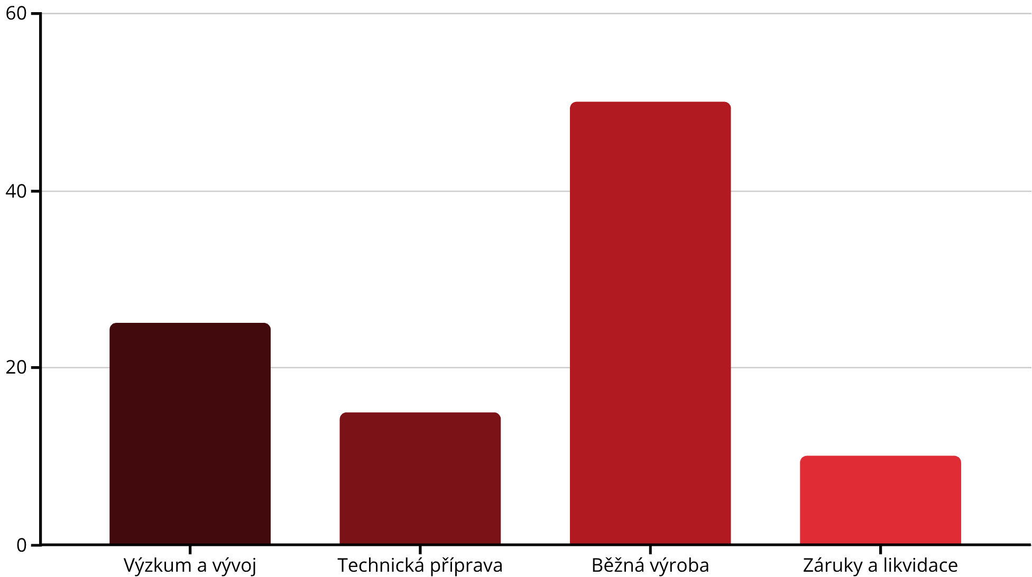
Struktura nákladů v životním cyklu
Klíčové zjištění
Až 85 % nákladů souvisejících s produkty je výsledkem rozhodnutí učiněných v etapě výzkumu, vývoje a technické přípravy produktu.
V období tvorby produktu existují pouze omezené možnosti řízení nákladů, protože jde o náklady utopené nebo bezprostředně vyvolané vlastnostmi produktu.

Slide 15

Kalkulace cílových nákladů
Target Costing je nástroj řízení nákladů produktu v etapě jeho vývoje a přípravy. Smyslem je stanovit předpokládané náklady na základě očekávané ceny a požadovaného zisku.

Slide 16


Proces kalkulace cílových nákladů
Stanovení cílové ceny
Cena, za kterou by měl být výkon v dlouhodobém horizontu prodáván, odvozená od hodnoty pro zákazníka a konkurenčních cen
Stanovení cílového zisku
Vychází z požadované rentability aktiv a z ní odvozené rentability výnosů
Výpočet cílových nákladů
Rozdíl mezi cílovou cenou a cílovým ziskem představuje maximální přípustné náklady
Propočtová kalkulace
Stanovení předpokládaných nákladů na základě navrhovaných vlastností a postupů výroby
Hledání úspor
Pokud jsou náklady vyšší než cílové, hledají se možnosti jejich snížení

Slide 17
Struktura cílových nákladů
Cílová cena
– Cílový zisk
= Cílové celkové náklady
– Příspěvek na správní náklady
Očekávaná průměrná cena za celý životní cyklus
Odvozený z požadované rentability
Náklady nezpůsobené výkonem
Veškeré náklady na jednotku
= Cílové výrobní náklady
Náklady příčinně vyvolané výkonem

Slide 18

Metody snižování nákladů
Stavebnicová analýza
Rozbor konkurenčního produktu k nalezení možností snížení nákladů
Hodnotová analýza
Systematické hodnocení vlastností produktu a hledání nejlevnějších řešení
Reengineering
Změny technologie a organizace výroby pro snížení nákladů

Slide 19

Příklad: Společnost Philadelphia
Společnost plánuje zahájit výrobu nového typu televizoru. Konkurenční produkty se prodávají za 20 000 Kč, ale očekává se snížení ceny o 15 %. Philadelphia chce nabídnout cenu nižší o 20 %, tedy 16 000 Kč.
Výchozí údaje
Výpočet cílových nákladů
Cílová cena: 16 000 Kč
Roční prodej: 50 000 kusů
Požadovaná rentabilita aktiv: 10 %
Průměrná aktiva: 1,6 mld. Kč
Celkové výnosy: 800 mil. Kč
Požadovaný zisk: 160 mil. Kč
Zisk na 1 ks: 3 200 Kč
Cílové náklady: 12 800 Kč

Slide 20
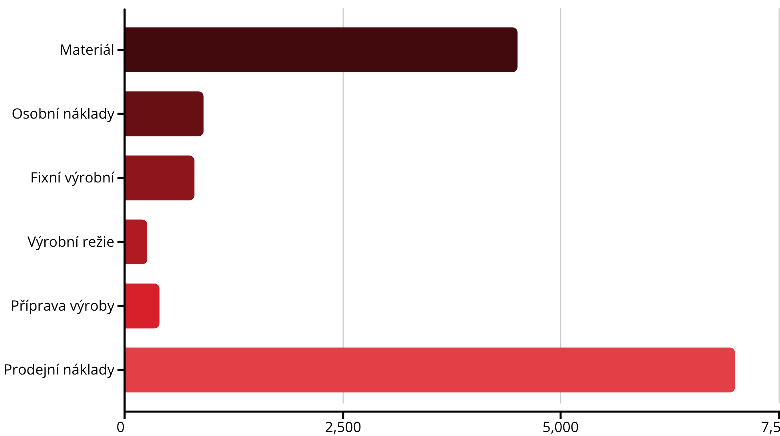
Philadelphia: Propočtová kalkulace
Výsledek analýzy
Celkové náklady podle propočtové kalkulace: 13 855 Kč
Cílové náklady: 12 800 Kč
Překročení: 1 055 Kč
Je nutné hledat možnosti snížení nákladů prostřednictvím hodnotové analýzy a reengineeringu.

Slide 21
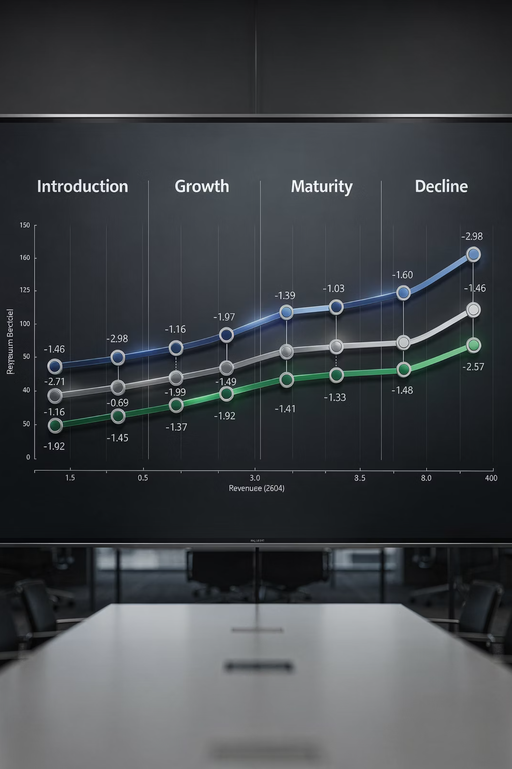
Kalkulace životního cyklu
Life Cycle Costing představuje širší pohled na výnosy a náklady výkonu za celou dobu jeho existence, včetně inovační fáze a nákladů po ukončení výroby.

Slide 22
Klíčové faktory kalkulace životního cyklu
Délka životního cyklu
Objem prodeje
Vývoj ceny
Celkové náklady
Klíčový pro odhad výnosů a celkových nákladů za životnost
Očekávané změny ceny v průběhu životního cyklu
Zahrnují výzkum, vývoj, výrobu, prodej i likvidaci
Doba výroby a prodeje závisí na úspěchu na trhu a rychlosti inovací

Slide 23
Příklad: Společnost Optika
Společnost plánuje vyrábět nový typ mikroskopu po dobu dvou let. Cílová cena je 1 350 000 Kč, požadovaná rentabilita výnosů 15 %, což dává cílový zisk 202 500 Kč a cílové náklady 1 147 500 Kč.
Diskontované peněžní toky
Výsledky analýzy
Všechny příjmy a výdaje jsou diskontovány náklady kapitálu 10 %. Výdaje na výzkum a vývoj před zahájením výroby jsou úročeny.
Celkové diskontované příjmy: 32,3 mil. Kč
Celkové diskontované výdaje: 27,6 mil. Kč
Čistý peněžní tok: 4,7 mil. Kč
Rentabilita výnosů: 15 %

Slide 24
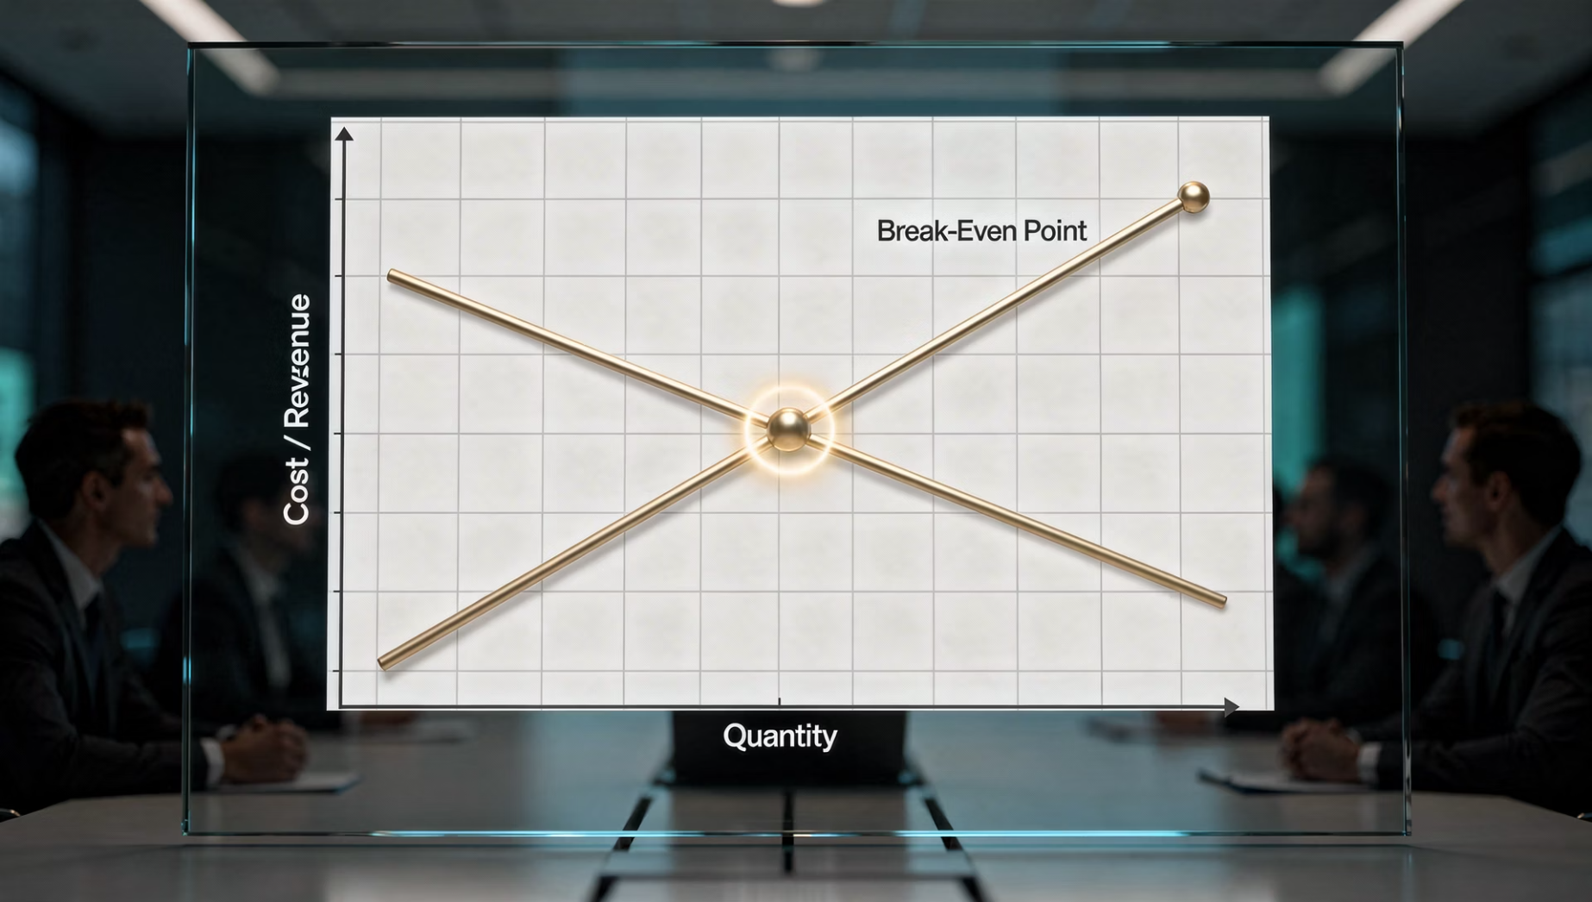
Bod zvratu v životním cyklu
Minimální objem prodeje, který zajistí úhradu výdajů v předvýrobních etapách, lze vypočítat jako modifikovaný bod zvratu.
Vychází z diskontované marže, kterou výrobek přispívá na úhradu fixních nákladů.
Výpočet pro Optiku
Bod zvratu = 20 475 kusů
Marže z prodeje nad tuto hranici již přispívá k tvorbě podnikového zisku.

Slide 25
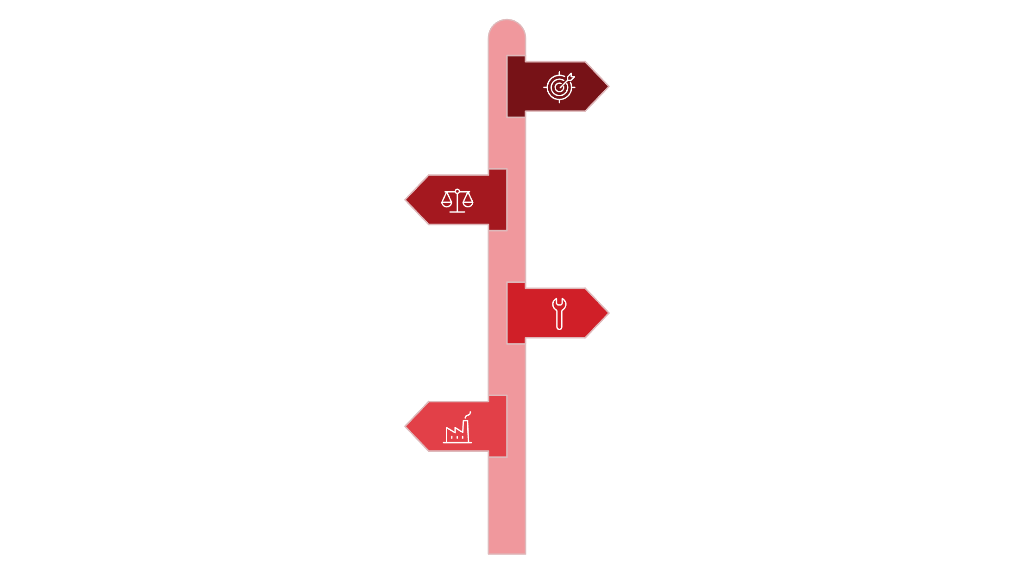
Integrace obou kalkulačních přístupů
Stanovení cílů
Cílová cena, zisk a náklady
Hodnocení nákladů
Porovnání s cílovou kalkulací
Korekce návrhu
Konstrukční a technologické změny
Životní cyklus a výroba
Life cycle kalkulace a Kaizen Costing
Target Costing a Life Cycle Costing se vzájemně doplňují a společně podporují strategické řízení nákladů po linii výkonů.

Slide 26

ČÁST 2
Řízení aktivit, činností a procesů

Slide 27
Proč procesní řízení?
Růst diferenciace výrobků, nutnost rychle reagovat na změny a přizpůsobování individuálním požadavkům zákazníků vedly k růstu aktivit, které nemají bezprostřední vztah k výkonům.
Klíčové koncepce
Activity Based Management
Time Based Management
Total Quality Management
Value Based Management
Tradiční nástroje řízení po linii výkonů a odpovědností začaly být nedostatečné pro řízení těchto nákladů.

Slide 28
Hierarchie procesů a aktivit
Základní procesy se rozpadají na dílčí procesy, činnosti a aktivity. Podrobné vymezení aktivit je obdobou vymezení odpovědnostních útvarů.

Slide 29




Klasifikace aktivit podle přidané hodnoty
Aktivity nutné k tvorbě produktu
1
Náklady nelze snížit při současné úrovni techniky
Aktivity nutné s potenciálem úspor
2
Náklady nebo rozsah je možné v současnosti snížit
Aktivity nenutné, ale vázané
3
Eliminace možná pouze zásadní změnou organizace a technologie
Aktivity nenutné a eliminovatelné
4
Mohou být okamžitě eliminovány bez dopadu na výkon

Slide 30

Metoda Just in Time
JIT se orientuje na trvalé a dlouhodobé snižování nákladů zkracováním doby procesů a omezováním neproduktivních aktivit. Důraz na nejvyšší kvalitu a rychlé přizpůsobování požadavkům zákazníků.

Slide 31
Základní principy Just in Time
1
Dodávky materiálu
Efektivnost cyklu
Uskutečňují se v intervalech umožňujících okamžitou spotřebu ve výrobě
Poměr hodnotu přidávajícího času k celkovému času vyjadřuje efektivnost cyklu plnění objednávek.
Cílem je minimalizovat hodnotu nepřidávající čas (skladování, doprava, prostoje, čekání).
2
Výrobní cyklus
Měl by být co nejkratší s minimem prostojů
3
Prodej výrobků
Vyrobený výrobek se ihned prodá zákazníkovi

Slide 32
Tradiční systém vs. Just in Time
Tradiční systém
Just in Time
Výroba na základě odhadu poptávky
Plán výroby stanoví objem a dobu výroby
Výstupy se předávají na meziklad
Další útvar si odebírá ze skladu
Systém tlačený výrobou
Výroba začíná objednávkou zákazníka
Každá operace se provádí, když je požadována
Minimální nebo žádné zásoby
Perfektní koordinace činností
Systém tažený poptávkou

Slide 33

Hodnotové řízení kvality
Kvalita výrazně ovlivňuje nejen náklady, ale i poptávku zákazníků, výnosy a zisk. Je třeba ji posuzovat jako technický parametr i jako míru udržení kvalitativních vlastností.
Naturální ukazatele
Podíl zmetků na výrobě
Podíl kvalitních produktů
Podíl reklamací
Množství stížností zákazníků
Dodržování dodacích lhůt

Slide 34
Čtyři kategorie nákladů kvality
Náklady na prevenci
Náklady na kontrolu
Interní škody
Externí škody
Ztráty z materiálů a výrobků neodpovídající kvality - opravy, přepracování, zmetky
Náklady vzniklé u zákazníka - reklamace, opravy, výměny vadných výrobků
Opatření k zabránění výroby zmetků - konstrukční příprava, kontrolní systém
Ověření kvality materiálů a výrobků - přejímka, kontrola v průběhu výroby

Slide 35
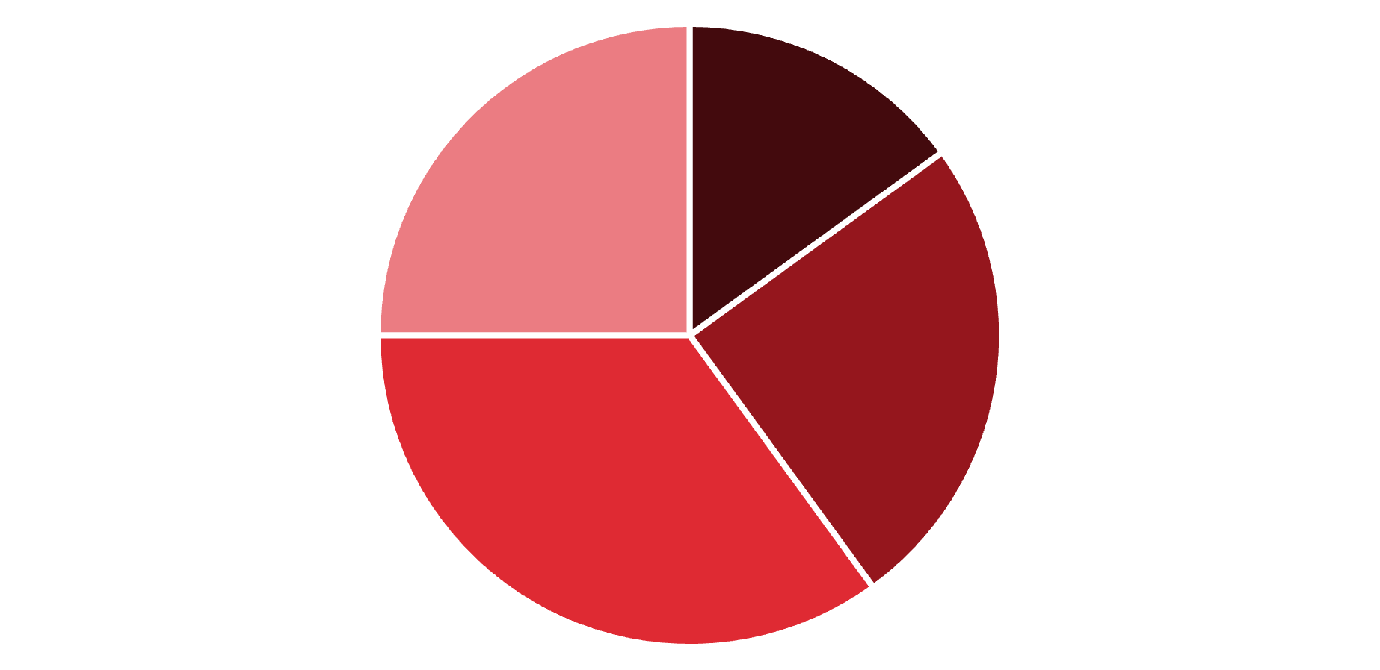
Příklad: Společnost AXA
Společnost vyrábí kávovary s ročním prodejem 20 000 ks za průměrnou cenu 4 000 Kč (celkem 80 mil. Kč výnosů).
Analýza nákladů kvality
Celkové náklady kvality činí významnou část výnosů. Vyšší investice do prevence by mohly snížit náklady na škody.
Klíčem je najít optimální rozložení nákladů mezi jednotlivé kategorie.
Prevence
Kontrola
Interní škody
Externí škody

Slide 36

ČÁST 3
Strategické řízení odpovědnostních středisek

Slide 37

Balanced Scorecard
BSC představuje komplexní systém hodnocení výkonnosti, který propojuje hodnotová a naturální kritéria ve čtyřech základních oblastech.
Hodnotové ukazatele
Zaměstnanci
Zákazníci
Podnikové procesy

Slide 38
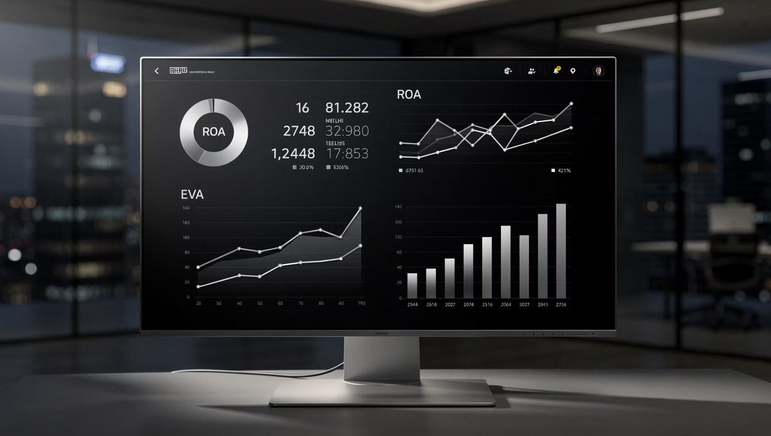
Hodnotová oblast BSC
Tradiční oblast hodnocení odpovědnostních středisek zahrnuje hodnotová kritéria výkonnosti.
Klíčové ukazatele
Výnosnost aktiv (ROA)
Výnosnost dlouhodobě vázaného kapitálu (ROCE)
Přidaná ekonomická hodnota (EVA)

Slide 39
Zákaznická oblast: Tržní podíl
Tržní podíl charakterizuje postavení podniku na trhu a lze jej měřit různými způsoby.
Podíl podle zákazníků
Podíl podle výnosů
Podíl podle objemu
Výnosy z prodeje útvaru / Výnosy za celý trh
Objem prodeje útvaru / Celkový objem prodeje na trhu
Počet zákazníků útvaru / Celkový počet zákazníků

Slide 40
Analýza ziskovosti zákazníků
Klíčové faktory ziskovosti
Objem a struktura nakupovaných výkonů
Marže jednotlivých produktů
Náklady na podporu prodeje
Poskytované slevy a bonusy
Individuální dodací podmínky
Překvapivě nejmenší zisk je často dosahován u zákazníků s největším objemem prodeje kvůli nadproporcionálním prodejním nákladům.

